Slide 1
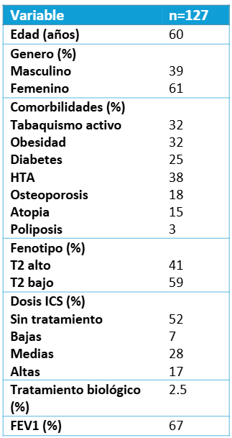
Revisión sobre el uso de corticoides en pacientes asmáticos en nuestro centro.
M.M Segura, S. Sánchez, J. López, A. Martínez y J.L Velasco. HUVV, Málaga.
Introducción:
El asma presenta desafíos considerables en su manejo clínico. Un tratamiento de base efectivo se destaca como una piedra angular en la gestión de esta enfermedad, no solo para controlar los síntomas diarios, sino también para prevenir agudizaciones que puedan comprometer la salud pulmonar a largo plazo.
Objetivo: evaluación del uso de corticoides por parte de los pacientes asmáticos en nuestra área sanitaria.
Discusión:
Sólo 14 (11%) pacientes tenían un diagnóstico con test confirmatorio de asma reflejado en su historia clínica.
Sólo 19 (15%) pacientes estaban en seguimiento especializado por Neumología y de ellos, 34 (27%) pacientes presentaban alguna espirometría registrada en su historia.
Presentaron una media de 1.5 ± 1.7 exacerbaciones con necesidad de toma de OCS. Encontramos un total de 9 (7%) pacientes que precisaron ingreso hospitalario con una media de 7 ± 5 días de ingreso.
Materiales y Métodos:
Se llevó a cabo un estudio retrospectivo descriptivo.
La muestra incluyó a 127, con diagnóstico de asma entre sus antecedentes que habían retirado tres envases o más de corticoides orales en el último año.

Slide 2
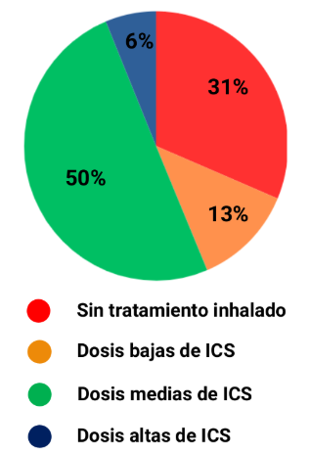
La dosis acumulada de OCS de nuestros pacientes asmáticos fue de 1.183mg de prednisona o equivalentes. No osbtante, sólo el 44% de la dosis acumulada fue realmente por asma bronquial.
Centrándonos en los pacientes corticodependientes encontramos de 16 (12.6%) pacientes:
Tienen una dosis acumulada de 1443 mg de prednisona (un 98% de la cual fue pautada por agudizaciones).
Presentaron una media de 3.8 ± 1.2 exacerbaciones con necesidad de OCS.
De ellos, comprobamos que 3 (19%) pacientes que precisaron ingreso hospitalario.
Un total de 5 (31%) pacientes no tenían ningún tipo de tratamiento inhalado de base. El tratamiento inhalado de este grupo queda reflejado en Figura 1.
Figura 1.
Conclusiones:
Muchos de los pacientes no tenían test confirmatorio de asma, ni ninguna espirometría simple en el seguimiento.
Los pacientes corticodependientes, fueron los que presentaron peores resultados en cuanto a exacerbaciones, porcentaje de ingreso y dosis de GCS acumulada.
Remarcar la importancia de la adherencia al tratamiento inhalado con ICS como terapia base.
Es este sector concreto de la población el que requiere hacer mayor hincapié tanto desde Atención Primaria como desde Atención Especializada.

